Slide 1


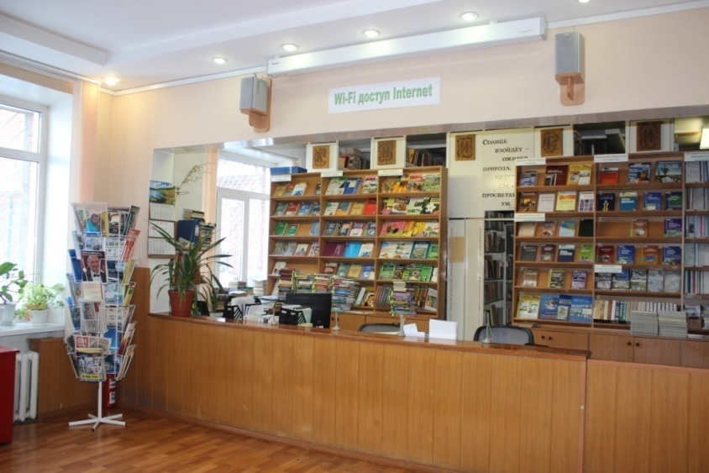
«Библиотека – это ключ, которым открывается дверь в обучение»
А. Моруа
Уважаемые
преподаватели и студенты!
Продолжаем рубрику:
«Виртуальная
выставка»

Slide 2




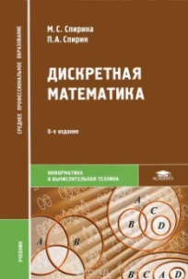

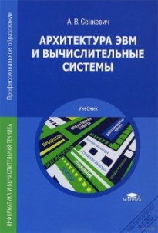






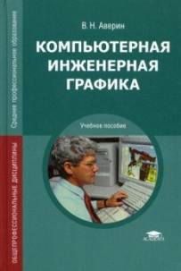









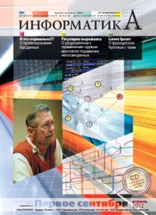
Литература, поступившая в библиотеку
(за последние пять лет)
по специальности
Прикладная информатика (по отраслям)

Slide 3

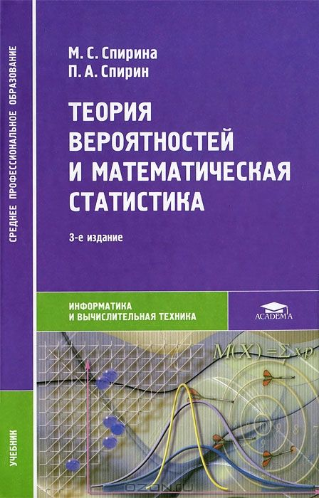
Литература, поступившая в библиотеку по специальности
Прикладная информатика (по отраслям)
22.17я723
С 72
Спирина, М. С.
Теория вероятностей и математическая статистика [Текст]: учебник / М.С.Спирина, П.А.Спирин. - 5 изд., стер. - М.: Академия, 2013. - 352 с. : ил. - (Среднее профессиональное образование).
В учебнике приведены основные элементы комбинаторики, понятия и теоремы теории вероятностей, рассмотрены случайные величины и методы математической статистики-выборки, статистических испытаний и др.

Slide 4
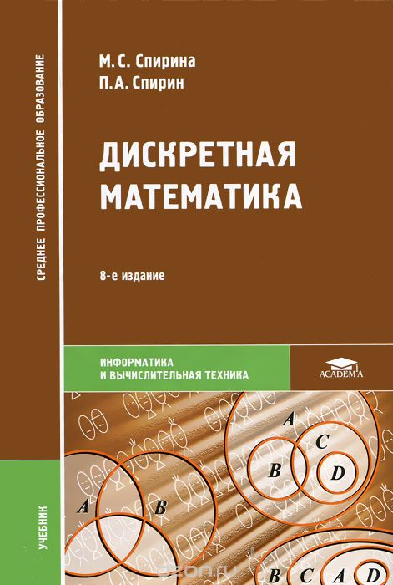
Литература, поступившая в библиотеку по специальности
Прикладная информатика (по отраслям)
22.176я723
С 72
Спирина, М. С.
Дискретная математика [Текст]: учебник / М.С.Спирина, П.А.Спирин. - 10 изд, стер. - М.: Академия, 2014. - 368 с. : ил. - (Профессиональное образование).
Учебник содержит теоретический материал
по традиционным темам дискретной математики
и некоторые вопросы классической логики.
В каждой главе есть исторический материал, разобранные задачи с указанием методов
их решений, система упражнений для самостоятельной работы.

Slide 5

Литература, поступившая в библиотеку по специальности
Прикладная информатика (по отраслям)
22.18я723
С 30
Семакин, И. Г.
Основы алгоритмизации и программирования [Текст]: учебник / И.Г.Семакин, А.П.Шестаков. - М.: Академия, 2013. - 304 с. - (Среднее профессиональное образование).
Рассмотрены основы принципы алгоритмизации
и программирования на базе языка Паскаль (версия Турбо Паскаль 7.0).
Даны основные понятия объектно-ориентированного программирования и его реализация на языке Турбо Паскаль.
Описана интегрированная среда программирования Delphi и визуальная технология создания графического интерфейса программ.
Показана разработка программных модулей в этой среде.

Slide 6

Литература, поступившая в библиотеку по специальности
Прикладная информатика (по отраслям)
30.10
Х 95
Хрусталева, Э. А.
Метрология, стандартизация и сертификация. Практикум [Текст]: учебное пособие / Э.А.Хрусталева. - М.: КНОРУС, 2011. - 171 с. : ил. - (Среднее профессиональное образование).
В каждой работе практикума приведена краткая теоретическая часть, акцентирующая внимание пользователя на ключевых моментах темы
и создающая основу для осознанного и правильного выполнения работы.
Приведена методика выполнения работы, содержание отчета, а также контрольные вопросы для защиты.
По некоторым работам даны варианты индивидуальных заданий, что ориентирует данное пособие не только
на студентов, но и на преподавателей.

Slide 7

Литература, поступившая в библиотеку по специальности
Прикладная информатика (по отраслям)
32.973
Е 60
Емельянова, Н. З.
Проектирование информационных систем [Текст] : учебное пособие / Н.З.Емельянова, Т.Л.Партыка, И.И.Попов. – М.: Форум, 2011. - 432 с. : ил. - (Профессиональное образование).
Рассматриваются классификация и структура автоматизированных информационных систем, а также информационных ресурсов и технологий, связанные с ними понятия и определения, роль предметной области.
Значительное внимание уделяется стратегиям проектирования АИС, моделям жизненного цикла АИС и ПО, соответствующим отечественным и зарубежным стандартам как разработки, так и оценки качества данной продукции.
В качестве примеров рассмотрены вопросы проектирования базовых классов АИС — документальных, фактографических, экспертных систем.

Slide 8

Литература, поступившая в библиотеку по специальности
Прикладная информатика (по отраслям)
32.81я723
М 69
Михеева, Е. В.
Практикум по информационным технологиям
в профессиональной деятельности [Текст]: учебное пособие / Е.В.Михеева. - 14 изд., стер. - М. : Академия, 2014. - 256 с. : ил. - (Профессиональное образование).
Учебное пособие предназначено для приобретения практических навыков работы с наиболее часто используемыми в профессиональной деятельности прикладными программами.
Содержит задания по основам разделам учебного пособия "Информационные технологии в профессиональной деятельности«, которые снабжены подробными указаниями для исполнения и уточняющими видами экранов соответствующей программы для наглядности.
Практикум содержит дополнительные задания.

Slide 9

Литература, поступившая в библиотеку по специальности
Прикладная информатика (по отраслям)
32.84я723
Н 50
Немцова, Т. И.
Базовая компьютерная подготовка [Текст]: операционная система, офисные приложения, Интернет; Практикум по информатике / Т.И.Немцова, С.Ю.Голова, Т.В.Казанкова. - М.: Форум : ИНФРА-М, 2011. - 367 с. : ил. +CD. - (Профессиональное образование).
Практикум по информатике посвящен освоению операционной системы Microsoft Windows XP, программным продуктам, входящим в состав пакета Microsoft Office 2007 (Word, Excel, Access, PowerPoint, Publisher), а также технологии работы в Интернет.
В теоретической части даются краткие сведения, необходимые для получения практических навыков
в изучаемой программной среде.
В практической части даются основные приемы работы
в программной среде и задания, в которых даны подробные инструкции по ее применению.

Slide 10
Литература, поступившая в библиотеку по специальности
Прикладная информатика (по отраслям)
32.81
Х 55
Хлебников, А. А.
Информатика [Текст]: учебник / А.А.Хлебников. –
3 изд., стер. - Ростов н/Д.: Феникс,2012. - 509 с. : ил. - (Среднее профессиональное образование).
Учебник предназначен для изучения теоретических
и прикладных основ информатики. Содержит основные сведения о целях и предмете курса информатики,
ее основных компонентах и решаемых задачах. Включен обзор технического обеспечения современных электронных вычислительных машин, используемых в повседневной жизни. Содержит описание современного программного обеспечения, в том числе операционных систем и прикладных программ. Раскрыты основные вопросы алгоритмизации программирования. Содержит основные сведения о методах коллективной обработки информации и компьютерных сетях, а также связанных с ними проблемах защиты информации
от несанкционированного доступа и уничтожения, в том числе от вирусов.

Slide 11

Литература, поступившая в библиотеку по специальности
Прикладная информатика (по отраслям)
32.965я723
Л 13
Лавровская, О. Б.
Технические средства информатизации [Текст]: практикум; учебное пособие / О.Б.Лавровская. - 2 изд., стер. - М.: Академия, 2013. - 206 с. : ил. - (Среднее профессиональное образование).
Данное издание представляет собой практикум
по дисциплине "Технические средства информатизации"
и включает в себя 10 практических работ. Каждая работа соответствует главе учебника
Используются контрольные вопросы, приведенные
в конце каждой главы.
Может быть использовано для проведения практических занятий основных и факультативных групп, а также для индивидуального совершенствования имеющихся навыков работы с компьютерными программными продуктами.

Slide 12

Литература, поступившая в библиотеку по специальности
Прикладная информатика (по отраслям)
32.973я723
С 31
Сенкевич, А. В.
Архитектура ЭВМ и вычислительные системы [Текст]: учебник / А.В.Сенкевич. - М.: Академия, 2014. - 234 с. : ил. - (Профессиональное образование).
В учебнике рассмотрены цифровые вычислительные системы и их архитектурные особенности, работа основных логических блоков системы, вычисления
в многопроцессорных и многоядерных системах, кэш-памяти.
Дана классификация вычислительных платформ.
Описаны методы повышения производительности многопроцессорных и многоядерных систем.

Slide 13
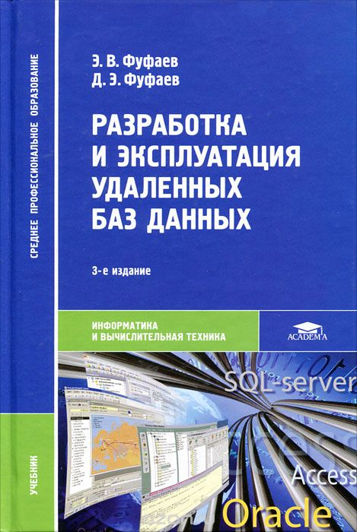
Литература, поступившая в библиотеку по специальности
Прикладная информатика (по отраслям)
32.973я723
Ф 96
Фуфаев, Э. В.
Разработка и эксплуатация удаленных баз данных [Текст]: учебник / Э.В.Фуфаев, Д.Э.Фуфаев. - 4 изд., стер. - М.: Академия, 2014. - 251 с. : ил. - (Среднее профессиональное образование).
Даны теоретические основы и практические рекомендации по разработке и эксплуатации удаленных баз данных при создании информационных систем для различных задач управления.
Рассмотрены современные технологии доступа
к удаленным базам данных.

Slide 14
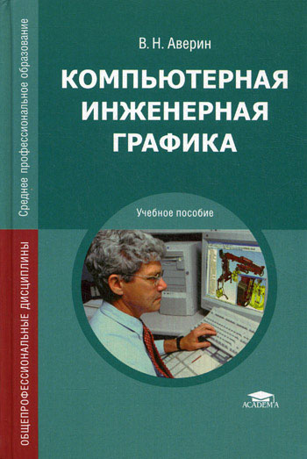
Литература, поступившая в библиотеку по специальности
Прикладная информатика (по отраслям)
32.973я723
А 19
Аверин, В. Н.
Компьютерная инженерная графика [Текст]: учебное пособие / В.Н.Аверин. - 5 изд., стер. - М. : Академия, 2013. - 224 с. : ил. - (Среднее профессиональное образование).
Излагаются основы компьютерного создания конструкторской документации на основе профессиональной версии системы КОМПАС. Описан интерфейс этой системы, рассмотрены примеры построения изображений простейших геометрических фигур и возможности их редактирования. Приведены примеры создания в системе КОМПАС различных чертежей с использованием библиотек данной системы, спецификацией сборочных единиц и таблиц. Рассмотрены особенности и основные операции создания объемных моделей деталей с применением системы КОМПАС-3D, приведены примеры создания трехмерных сборок
и построения на их основе сборочных чертежей. Показана возможность экспорта чертежей в систему AutoCAD
и импорта чертежей из этой системы.

Slide 15

Литература, поступившая в библиотеку по специальности
Прикладная информатика (по отраслям)
32.973.26-018.2
М 15
Макконнелл, С.
Совершенный код [Текст]: мастер-класс / С.Макконнелл; пер. с англ. В.Г.Вшивцева. - М.: Русская редакция, 2013. - 869 с. : ил.
Опираясь на академические исследования, с одной стороны, и практический опыт коммерческих разработок ПО - с другой, автор синтезировал из самых эффективных методик и наиболее эффективных принципов ясное прагматичное руководство.
Каков бы ни был ваш профессиональный уровень,
с какими бы средствами разработками вы ни работали, какова бы ни была сложность вашего проекта, в этой книге вы найдете нужную информацию, она заставит вас размышлять и поможет создать совершенный код.

Slide 16

Литература, поступившая в библиотеку по специальности
Прикладная информатика (по отраслям)
32.973я723
Ц 27
Цветкова, М. С.
Информатика и ИКТ [Текст]: учебник / М.С.Цветкова, Л.С.Великович. - 5 изд., стер. - М.: Академия, 2013. - 349 с. : ил. - (Начальное и среднее профессиональное образование).
Дано понятие информационных процессов. Рассмотрены информационные модели, системы счисления, технологии программирования, принципы кодирования, хранения, поиска и обработки информации.
Приведены основы алгоритмизации, даны примеры алгоритмов обработки информации. Описаны средства информационных и телекоммуникационных технологий.
Подробно изложена технология создания
и преобразования информационных объектов (обработка текста, графического и табличного материала, звуковой информации, создание мультимедийной презентации).

Slide 17
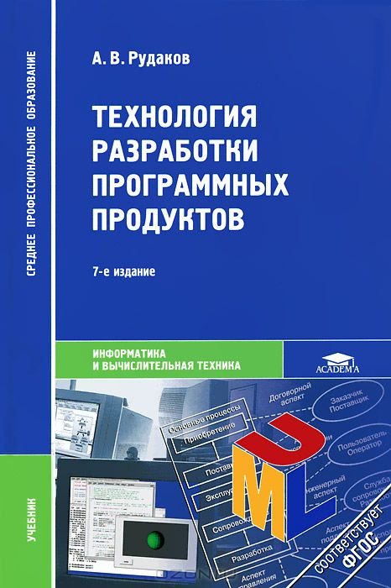
Литература, поступившая в библиотеку по специальности
Прикладная информатика (по отраслям)
32.973я723
Р 83
Рудаков, А. В.
Технология разработки программных продуктов [Текст]: учебник / А.В.Рудаков. - 8 изд., стер. - М.: Академия, 2013. - 208 с. - (Среднее профессиональное образование).
Рассмотрены история возникновения, современное состояние, принципы организации, основные положения
и перспективы развития технологии разработки программных продуктов.

Slide 18

Литература, поступившая в библиотеку по специальности
Прикладная информатика (по отраслям)
32.973я723
П 84
Прохорский, Г. В.
Информационные технологии в архитектуре
и строительстве [Текст] : учебное пособие / Г.В.Прохорский. - 2 изд., стер. - М.: КНОРУС, 2012. - 264 с. : ил. - (Среднее профессиональное образование).
Излагаются систематизированные сведения по основам компьютерных технологий и их применению
в профессиональной деятельности архитектора и строителя. Приводятся сведения о технических средствах и методах сбора, накопления, обработки и использования информации различного характера (текстовой, числовой, табличной, графической, пространственно-распределенной).
Освещаются методы разработки и создания баз данных. Рассматриваются возможности наиболее распространенных программных пакетов компьютерной графики, автоматизированного черчения и проектирования.
Подробно рассмотрены вопросы практической работы
в Интернете.

Slide 19

Литература, поступившая в библиотеку по специальности
Прикладная информатика (по отраслям)
32.973я721
К 44
Киселев, С. В.
Flash - технологии [Текст] : учебное пособие / С.В.Киселев, С.В.Алексахин, А.В.Остроух. - 3 изд., стер. - М.: Академия, 2012. - 64 с. : ил. - (Непрерывное профессиональное образование).
В учебном пособии предлагается применение компетентностного подхода к подготовке операторов ЭВМ.
Изложены методы создания анимации, презентаций, Flesh - сайтов.
Рассмотрены основные возможности Flesh - технологий: векторная графика, поддержка нескольких видов анимации, включение синхронного звукового сопровождения, поддержка взаимодействия
с импортируемыми графическими формами.

Slide 20

Литература, поступившая в библиотеку по специальности
Прикладная информатика (по отраслям)
32.973.1я72
И 74
Информатика и ИКТ. 11 класс [Текст] : учебник; базовый уровень / ред. Н.В.Макарова. - СПб. : Питер, 2012. - 224 с. : ил. - (Учебно-методический комплект для средней школы).
В учебнике приводится теоретический материал
по основам социальной информатики,
по информационным системам и технологиям.
Большое внимание уделяется практикуму
по углубленному изучению информационной технологии подготовки текстовых документов в среде Microsoft Word
и информационной технологии работы с базами данных
в среде Access.

Slide 21

Литература, поступившая в библиотеку по специальности
Прикладная информатика (по отраслям)
67.405
М 33
Матвеев, Р. Ф.
Правовое обеспечение профессиональной деятельности [Текст] : краткий курс; учебное пособие / Р.Ф.Матвеев. –
2 изд., испр. и доп. - М. : ФОРУМ : ИНФРА-М, 2013. - 128 с. - (Профессиональное образование).
Краткий курс знакомит с важнейшими формами
и приемами правового регулирования и правовой защиты профессиональной деятельности.
Большое внимание уделено политическим
и конституционным правам граждан.
Подробно освещено правовое регулирование наиболее массовых профессий - наемных работников государственного и частного секторов, государственных служащих, предпринимателей, работников интеллектуального труда
и т.д.
В пособии студенты найдут не только изложение правовых норм и необходимые пояснения, но и советы,
как ими пользоваться.

Slide 22
Литература, поступившая в библиотеку по специальности
Прикладная информатика (по отраслям)
74.202.5я723
П 19
Пастухова, И. П.
Основы учебно-исследовательской деятельности студентов [Текст] : учебное пособие для студентов учреждений среднего профессионального образования / И.П.Пастухова, Н.В.Тарасова. - 4 изд., стер. - М.: Академия, 2014. - 160 с. : ил. - (Профессиональное образование).
В данном учебном пособии рассмотрены психолого-педагогические аспекты организации учебно-исследовательской работы студентов учреждений среднего педагогического образования. определены цели, задачи, содержание, формы и методы работы студентов, показаны различные подходы к организации учебно-исследовательской деятельности.
Предложены рекомендации студентам
по самоорганизации исследовательской работы.

Slide 23

Литература, поступившая в библиотеку по специальности
Прикладная информатика (по отраслям)
74.202.5я723
В 49
Виноградова, Н. А.
Научно-исследовательская работа студента [Текст] : технология написания и оформления доклада, реферата, курсовой и выпускной квалификационной работы / Н.А.Виноградова, Н.В.Микляева. - 10 изд., перераб. и доп. - М.: Академия, 2013. - 128 с. - (Среднее профессиональное образование).
В учебном пособии охарактеризованы основные виды учебно-исследовательских и научно-исследовательских работ студентов (доклад, реферат, курсовая и выпускная квалификационная работа).
Рассмотрены подходы к выбору темы, представлена технология организации и написания работы, приведены примерная структура и требования к оформлению текста.
Описана процедура защиты научной работы, критерии ее оценивания.

Slide 24

Литература, поступившая в библиотеку по специальности
Прикладная информатика (по отраслям)
88.5я73
С 81
Столяренко, Л. Д.
Психология общения [Текст] : учебник для колледжей / Л.Д.Столяренко, С.И.Самыгин. - Ростов н/Д.: Феникс, 2013. - 319 с. - (Среднее профессиональное образование).
В учебнике излагаются психологические основы общения, взаимодействия и управления людьми с учетом их темперамента, характера, психосоциотипа, позиции
в общении.
Рассматриваются закономерности лидерства
и руководства, условия и критерии эффективной деятельности менеджера.
Анализируется этикет и этика деловых отношений. Учебник освещает методы управления коллективом и пути преодоления конфликтов, содержит психологический практикум.

Slide 25

Литература, поступившая в библиотеку по специальности
Прикладная информатика (по отраслям)
88.3я723
Е 91
Ефимова, Н. С.
Основы общей психологии [Текст] : учебник / Н.С.Ефимова. – М.: ИД "ФОРУМ" : ИНФРА-М, 2011. - 288 с. : ил.
В учебнике с учетом современных достижений психолого-педагогической науки рассматриваются общие вопросы психологии, психические процессы, состояния
и свойства, эмоционально-волевая сфера личности,
ее индивидуальные особенности.
В учебнике предлагаются практические работы для самостоятельных исследований и изучения собственных психических процессов с целью самопознания
и саморазвития.

Slide 26

Литература, поступившая в библиотеку по специальности
Прикладная информатика (по отраслям)
Журнал «Информатика»
Учебно-методический журнал издается с 1995 года. В журнале печатаются дидактические материалы по изучению базовых курсов информатики, подготовке к ЕГЭ, занимательные материалы.
+ электронное приложение, на котором представлены дополнительные материалы к журнальным статьям в виде презентаций, аудио- и видеофайлов, раздаточного дидактического материала, тренажеров, интерактивных игр и многого другого.

Slide 27

Литература, поступившая в библиотеку по специальности
Прикладная информатика (по отраслям)
Газета «Мой друг компьютер»
Издание для обычных пользователей компьютера.
На 36 цветных страницах рассказывается простыми словами о компьютерных технологиях, комплектующих, программах, даются советы для различных категорий пользователей.

Slide 28

Представленные Вашему вниманию учебные пособия и периодические издания Вы можете взять в библиотеке
(кабинет 110)
Уважаемые читатели!
Виртуальную выставку подготовила
Ганихина М.А., педагог-библиотекарь

